Slide 1
«Основы безопасности жизнедеятельности дошкольника».
(Консультативный пункт)
Составил воспитатель : Лапина Н.Н.
Г.О. Мытищи
26 декабря 2020 год.

Slide 2
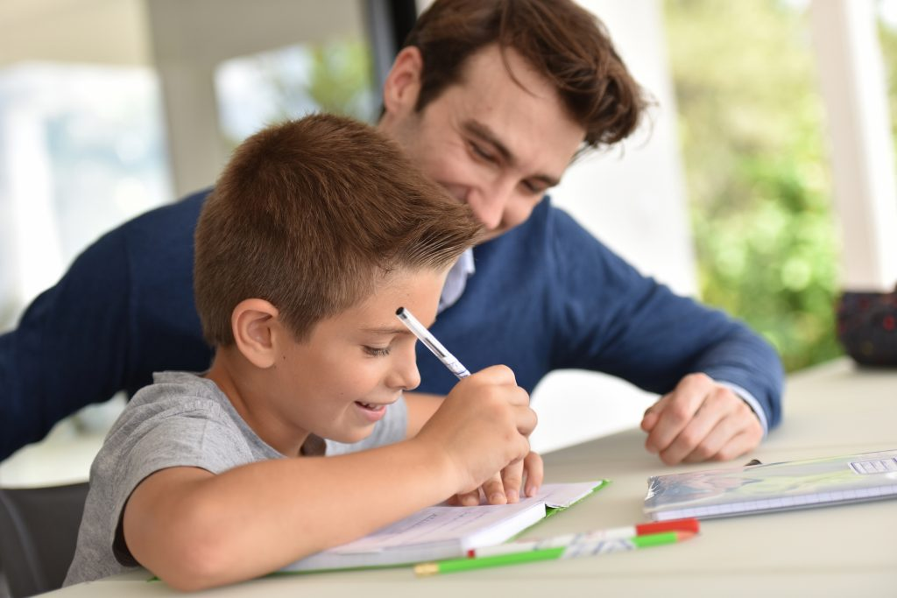
Основные направления работы:
Ребенок и другие люди.
Ребенок и природа.
Ребенок дома.
Здоровье ребенка.
Ребенок на улицах города.

Slide 3
« Основы безопасности жизнедеятельности дошкольника».
Цель: Создание условий для формирования у детей основ безопасности собственной жизнедеятельности.
Задачи: 1) формирование представлений об опасных для человека и окружающего мира природы ситуациях и способах поведения в них;
2) приобщение к правилам безопасного поведения собственной жизнедеятельности;
3)расширять у детей представлений о правилах безопасности дорожного движения в качестве пешехода и пассажира транспортного средства;
4) формирование осторожного и осмотрительного отношения к потенциально опасным для человека и окружающего мира природы ситуациям.

Slide 4
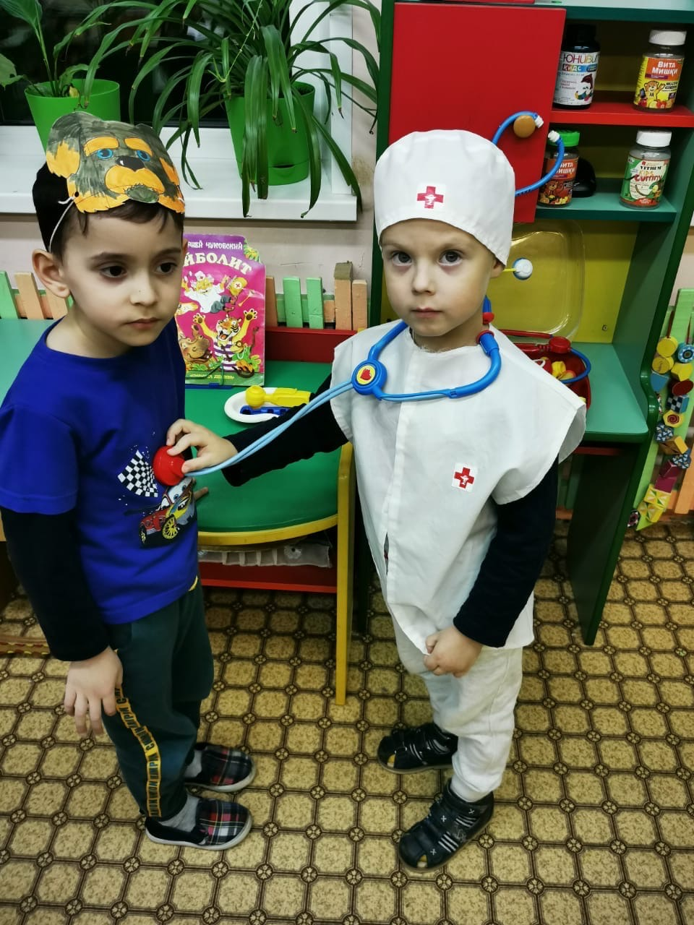
«Формы работы с детьми».
1)ознакомление с правилами безопасности на специально-организованных занятиях;
2)ознакомление с правилами безопасности посредством чтения и обсуждения литературных произведений, познавательных бесед;
3)использование тематических альбомов и плакатов, конкурсов детских рисунков и поделок дидактических игр и пособий; встречи с интересными людьми профессии «пожарный», «милиционер», «врач», и др.;
4) просмотр презентаций по данной тематике; игры-драматизации, развлечения; познавательные минутки;

Slide 5
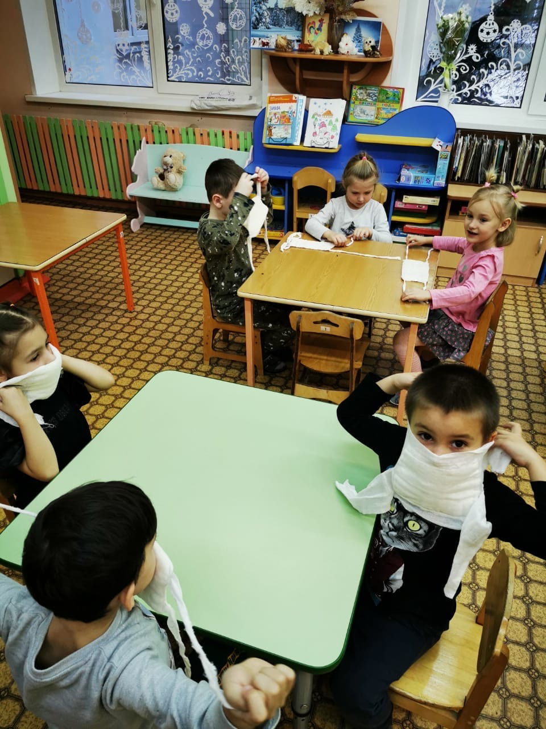
«Показатели опыта безопасного поведения» .
Знания ребенка о правилах безопасного поведения (об источниках опасности, мерах предосторожности и способах преодоления угрозы задымления).
Умения ориентироваться в ситуациях контактов с потенциально опасными объектами окружающего мира;
Отношение переживание и понимание ребенком необходимости соблюдения мер предосторожности и своих возможностей по преодолению опасности задымления во время пожара.

Slide 6
«Дидактические игры по основам безопасности».
Цель: Закрепление представлений и способов безопасного поведения в опасных ситуациях в быту, на улице, в природе.

Slide 7
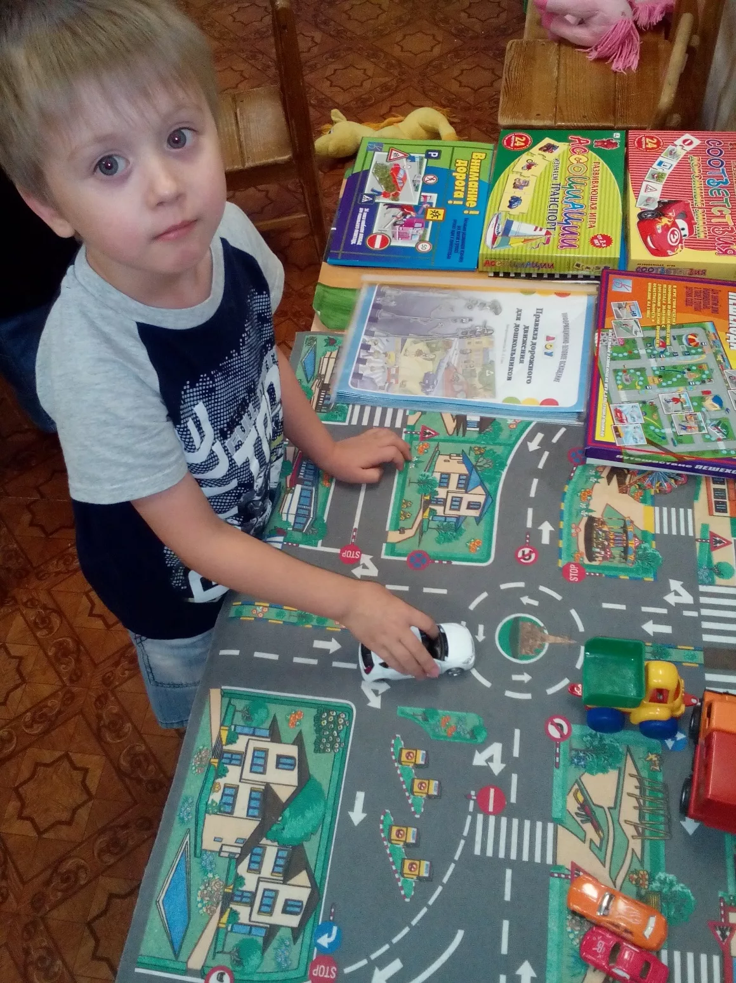
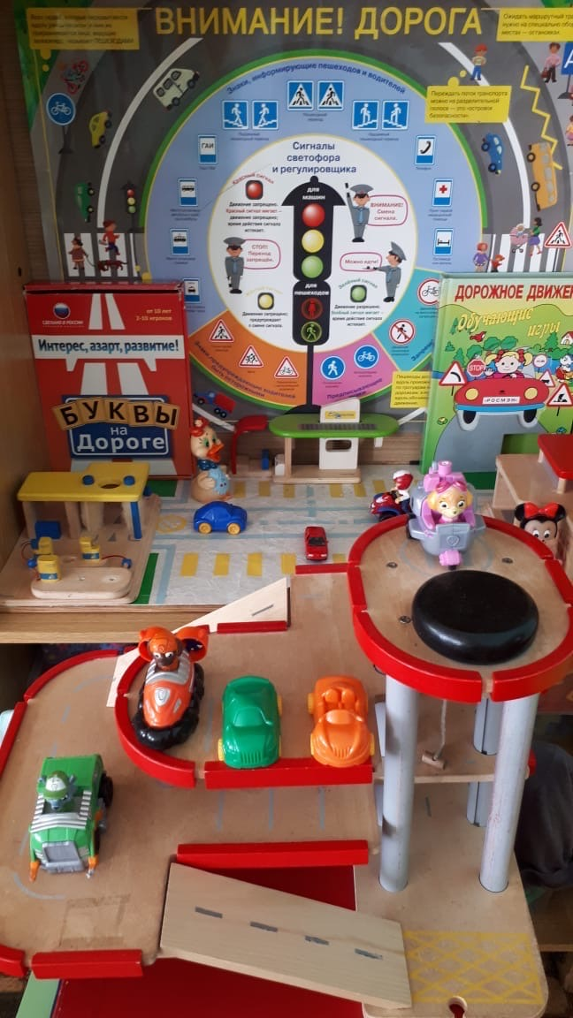
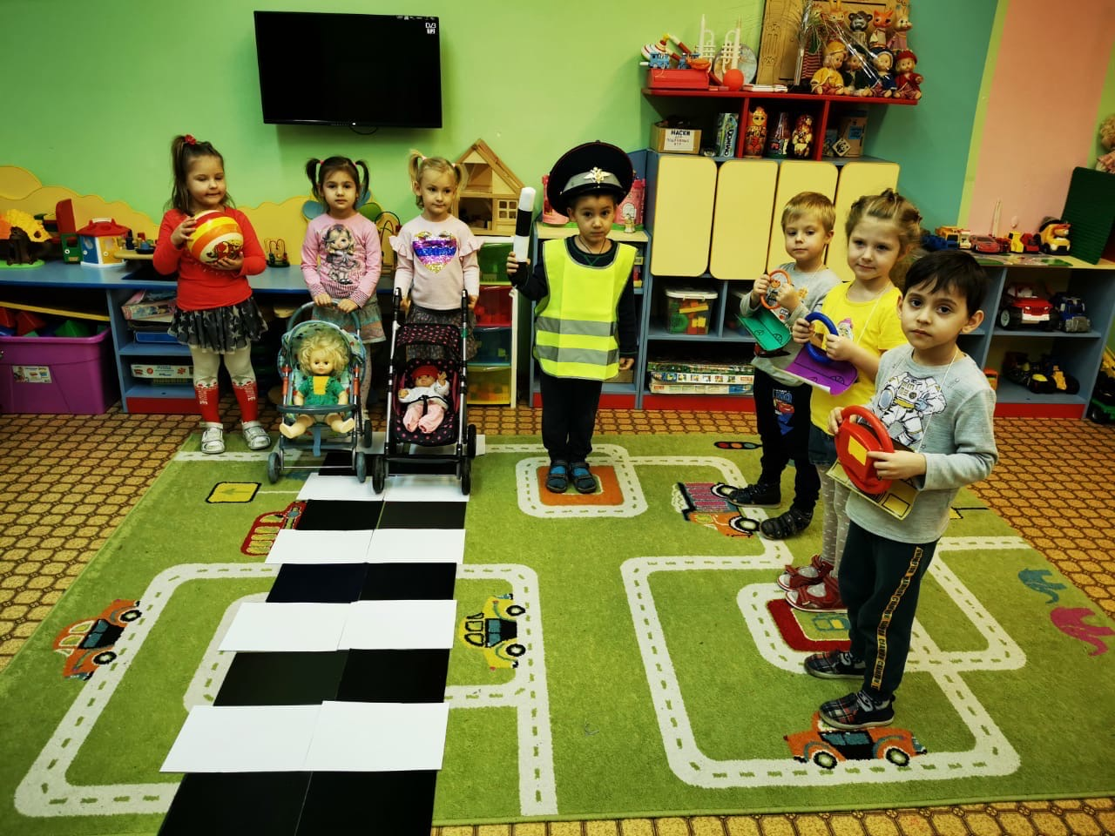
«Дидактические и сюжетноролевые игры по правилам дорожного движения» .
Цель: Расширение представлений детей о правилах безопасности дорожного движения.

Slide 8
Безопасность - это не просто сумма усвоенных знаний, а сформированность действий для безопасного поведения ребенка.
Спасибо за внимание!

